Slide 1
TDD最佳实践
Web前端技术沙龙
Seven.H.Huang

Slide 2
大纲
X-DD (X-Driven Development)
DDD / TDD / BDD
Mocha
Vendor Portal UI

Slide 3


X-DD 之 狼人传说
狼人的传说
银弹

Slide 4
X-DD 之 软件“狼人”
其实，我们熟悉的软件项目也有类似的特质，从一个不懂技术的角度来看，平时看似"单纯",简单明了的项目,很可能一转眼就变成一只延误工时，预算超支，产品充满瑕疵的怪兽.
软件开发的本质来看:
复杂性 （complexity）：软件要解决的问题，通常牵扯到计算步骤，这是一种人为、抽象化的智能活动，多半是复杂的。
隐匿性（invisibility）：尚未完成的软件是看不见的，即使利用图标说明，也常无法充分呈现其结构，使得人们在沟通上面临极大的困难。
配合性（conformity）：在大型软件环境中，各子系统的接口必须协同一致。由于时间和环境的演变，要维持这样的一致性通常十分困难。
易变性（changeability）：软件所应用的环境常是由人群、法规、硬件设备、应用领域等，各因素所汇集而成，而这些因素皆会快速变化。

Slide 5
X-DD 之 寻找银弹
我们也渴望有一种银弹，能够有效降低软件开发成本，高效高质的完成项目。
我们再来回顾一下软件开发的“进化史”:
从过程化编程，函数式编程，面向对象编程，再到面向服务，面向构件编程，从1970年Royce提出 早期最典型的瀑布开发模型开始，再到迭代式开发,螺旋开发,敏捷开发,极限编程等等， 这些，都是软件人不断从经验和教训中，总结创造出的各种术语和框架，可以说软件产业可能是世界上最伟大的新管理体制诞生的温床,因为它充满了无线可能。
而软件开发的进化史，不正是我们寻找软件开发“银弹”的旅程吗?

Slide 6
X-DD 之 没有银弹
“没有银弹” 这个名词其实很早就有人提出，那就是IBM的大型机之父 - 佛瑞德·布鲁克斯, 他在1986年的一篇论文中强调 由于软件的复杂性本质，而使真正的银弹并不存在；所谓的没有银弹是指没有任何一项技术或方法可使软件工程的生产力在十年内提高十倍。
当然，这篇论文当时引起了比较大的争论，直到现在都没有消停，就个人而言，我想没有谁敢说自己用的开发模式和方法是万能的吧，技术总在不断更新，也许十年之后，会被更新更强大的新模式所取代。
但是，对我们程序员来说，真的没有银弹吗，OK， 我们的寻找银弹之旅，正式开始。。。

Slide 7
X-DD
X - Driven Development
Driven Development ,“驱动开发”这个名词术语的由来已不可查，但这不影响我们理解它，也就是说，作为程序员，在编写项目程序的时候，是以什么形式方法来促使我们去实现， 去编码，去达到 “银弹”的目的
X 我认为代表无线可能，就如同软件一样，是一个抽象思维无限的世界
X-DD 代表着软件开发方法的统称

Slide 8
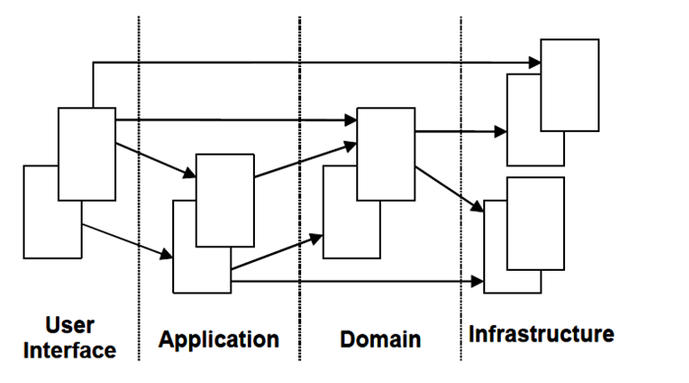
DDD
Domain Driven Development
MVC & DDD

Slide 9
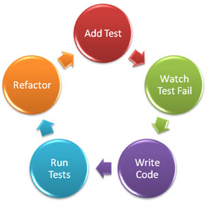
TDD
Test Driven Development
XP (Extreme programming)

Slide 10
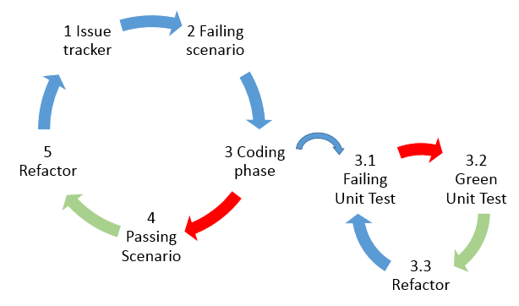
BDD
Behavior Driven Development
行为驱动开发是测试驱动开发的进化，但关注的核心是设计。行为驱动开发中，定义系统的行为是主要工作，而对系统行为的描述则变成了测试标准。
Given (假定)
When (当)
Then (那么)

Slide 11
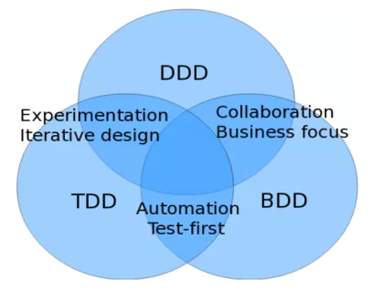
DDD / TDD / BDD

Slide 12
一些问题和现状
搞了几年开发，很少使用单元测试，借口很多: 觉得没必要，也没时间，也想偷懒。
Team Tester 很多时候都在抱怨…
Vendor Portal - Vendor注册页面，包含上百个输入控件
每次项目版本一更新，无论开发还是测试，都要做大量的回归测试，耗费很多时间和人力投入。特别是Web项目，不仅测UI逻辑, 还要测API ,验证数据库.
这次迁移老Vendor Portal 到HTML版本，第一期迁移的页面不多，业务逻辑以前是其它组编写的，不是非常熟悉，API仅仅是包一层马甲，UI 业务操作还是比较复杂，很可能需求会不断变更，难道又走以前的老路，当后面迁移的页面越来越多的时候，那是件很可怕的事

Slide 13
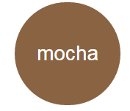
Mocha
Mocha is a feature-rich JavaScript test framework running on node.js and the browser.
Why use ?
http://mochajs.org/
>>> Features

Slide 14

Mocha 安装
先安装Node.js
使用npm 下载mocha

Slide 15
Mocha Assertions
Support TDD / BDD Style
1) describe (moduleName, testDetails) 由上述代码可看出，describe是可以嵌套的，比如上述代码嵌套的两个describe就可以理解成测试人员希望测试Array模块下的#indexOf() 子模块。module_name 是可以随便取的，关键是要让人读明白就好。
2) it (info, function) 具体的测试语句会放在it的回调函数里，一般来说info字符串会写期望的正确输出的简要一句话文字说明。当该it block内的test failed的时候控制台就会把详细信息打印出来。一般是从最外层的describe的module_name开始输出（可以理解成沿着路径或者递归链或者回调链），最后输出info，表示该期望的info内容没有被满足。一个it对应一个实际的test case
(详见demo)
Should.js / expect.js / chai / assert.js
(详见demo)

Slide 16
Mocha + should.js
基本结构
before / after / beforeEach / afterEach
使用入门
异步
TDD demo

Slide 17
Vendor Portal UI
测什么
1) Tester say…..
2) controller
3) factory
4) api
5) directive
6) timeout

Slide 18
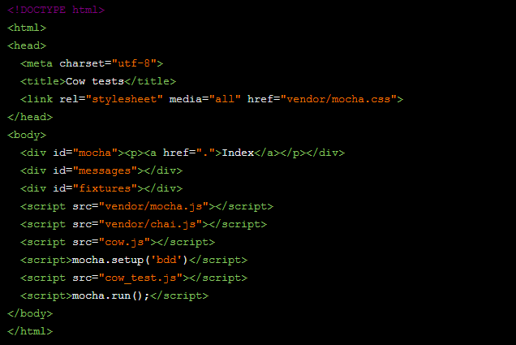
Vendor Portal UI-遇到的问题
前端依赖浏览器, mocha的不给力，难道每一个业务页面都嵌入这些测试代码？

Slide 19
Vendor Portal UI-遇到的问题
测试代码和业务代码耦合在一起了
UI可能会考虑浏览器兼容问题，会测很多不同类型浏览器，如Chrome , Firefox , IE , Safari….
难道每次都在 node 中对每一个test js 文件输入mocha xxx.js? 能批量吗….
一套能整合解决以上问题的自动化测试环境框架 – Karma
Karma – Test runner, 基于Node.js
karma init -> karma.conf.js -> karma start

Slide 20
Vendor Portal UI-遇到的问题
Vendor Portal是基于AngularJS开发，我如何在test case中加载module , controller
Angular – Mocks
Test 目录结构, 目录地址不要太深
Code 覆盖率 : karma-coverage

Slide 21
我的思考
如何集成 grunt
UI 需不需要测 API 的数据准确性
UI 的测试范围，需要精确的某一个控件的显示隐藏，某一个样式属性吗
从测试的难度就能体现代码的耦合度
不断重构
浏览器兼容性怎么测

Slide 22
我的思考
不仅仅是学一门测试技术，更多的是开发思维模式的转变
做一个代码是可信赖的开发者
对于Web项目，如果以前是需要测试人员在页面不停的手动输入值来验证，
能否只需要点击一个按钮或者运行一个JS文件，几十秒之后，就能把大多数场景验证完，不需要担心改出bug等让人无语的问题。
TDD不是单元测试，也不是开发人员简单的按照实现功能的思想编写几个测试方法，这样没多大价值。
TDD不仅仅是开发一个人的事，更是测试和开发人员更好合作的契机。
对于一个大型项目来说，个人认为好的测试框架，是项目持续化构建的基础之一
当执行一句测试命令之后，看到屏幕上都是打绿色勾勾的result msg，其实是一件很爽的事。

Slide 23
Thanks

